Slide 1

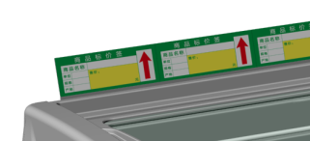


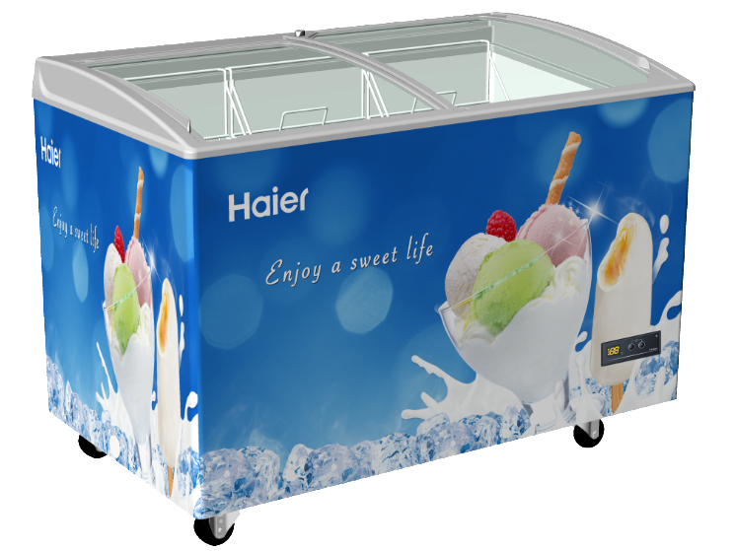
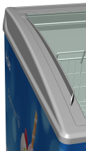
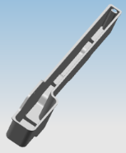
Морозильный ларь SD-377, описание
Опциональный ценникодержатель, может быть закреплен по задней стенке
Профиль верхней рамки‘C’- типа，создает эффект «лабиринта», за счет многократного уплотнения снижает поступление теплого воздуха и потери холодного воздуха (большинство производителей используют ‘L’-тип профиля)
Конструкция дренажного отверстия (патентованного Haier), решает проблему загрязнения\засорения дренажной системы.
Легко снимается для очистки.
Встроенная большая надежная, эргономичная ручка
Выпаривание конденсата (отсутствие жидкости на полу)
Модель | Климатический класс | Размеры（Ш*Г*В）мм | Полезный объем | Температура внутри | Хладагент
SD-377 | 7/ST | 1204*694*875 | 270 л | -18℃ - 25 ℃ | R290

Slide 2
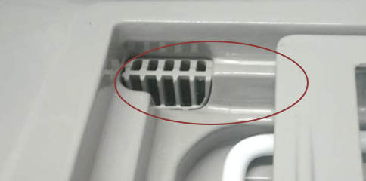
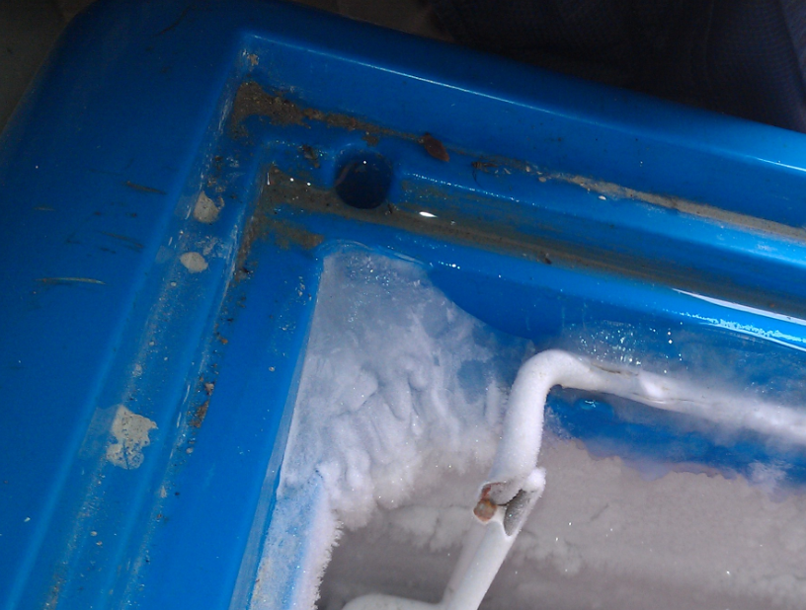
Дренажное отверстие SD-377
Haier
Продукт конкурента
Конструкция дренажного отверстия (патентованного Haier), решает проблему загрязнения\засорения дренажной системы.
Легко снимается для очистки.
Маленькое дренажное отверстие, легко засоряется, жидкость скапливается под рамкой

Slide 3
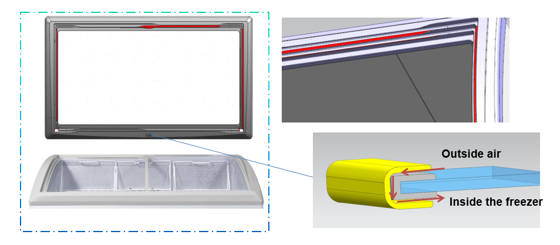
Рамка двери SD-377
Профиль верхней рамки‘C’- типа с четырех сторон за счет многократного уплотнения, снижает поступление теплого воздуха и потери холодного воздуха.

Slide 4
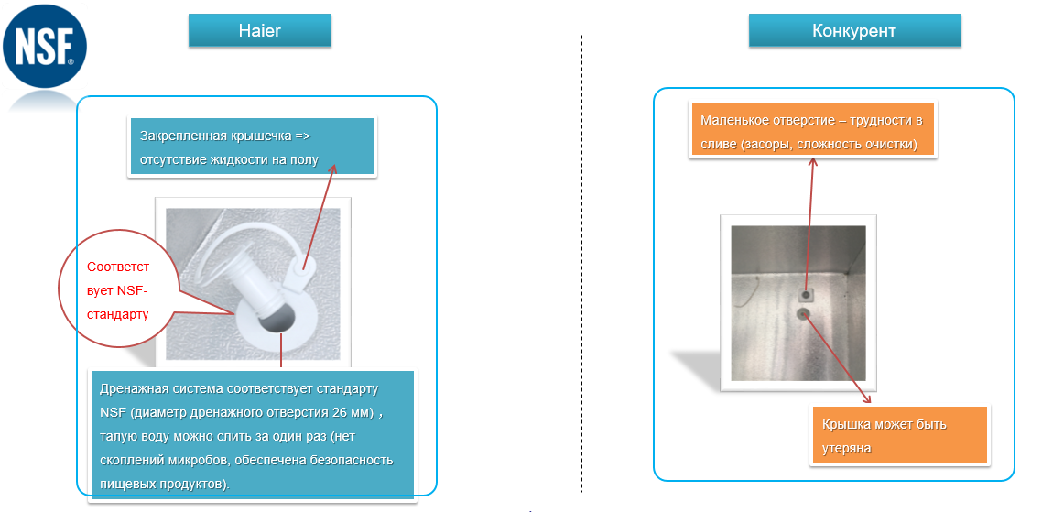
Дренажное отверстие SD-377
4

Slide 5
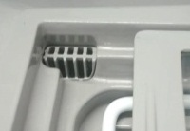
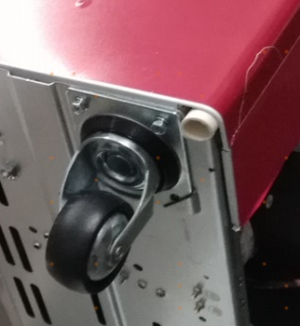
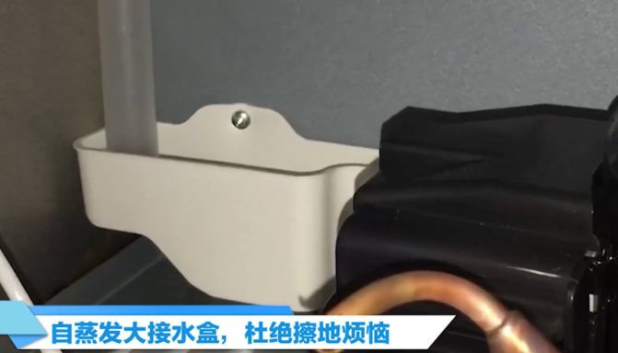
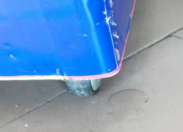
Дренажная система SD-377
Haier
Продукт конкурента
Выпаривание конденсата с помощью ванночки в компрессорном отсеке: возможность безопасной эксплуатации морозильника в любой торговой точке.
      Лужа на полу, небезопасная эксплуатация
5
5

Slide 6
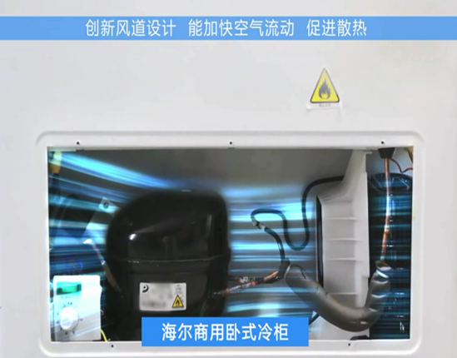
Воздухозаборник SD-377
Компактный энергоэффективный вентилятор входная мощность 7.42 Вт.
Инновационный воздухозаборник, ускоряет циркуляцию воздушных потоков, рассеивает теплый воздух.

Slide 7
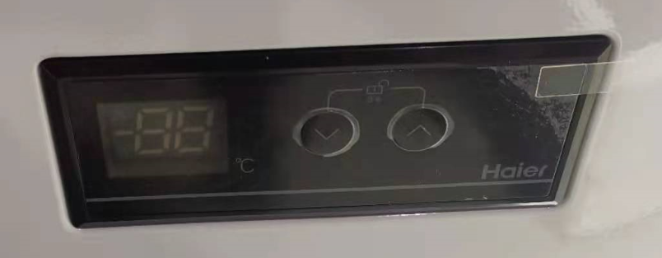
Электронный контроллер Haier
Точность настройки, удобство управления, комфорт эксплуатации.
Информация для пользователя и потребителя.

Slide 8
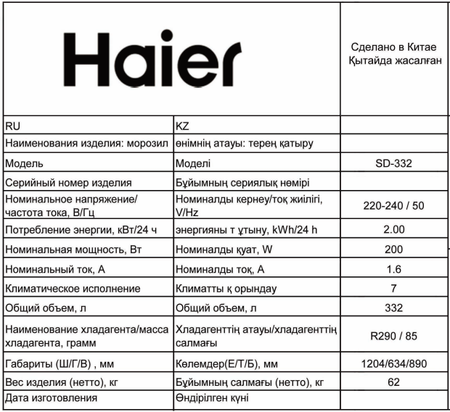
Климатический класс
Климатическое исполнение – 7 (субтропики)
Подтвержденная температура продукции -18 С по всему объему ниже линии загрузки

Slide 9
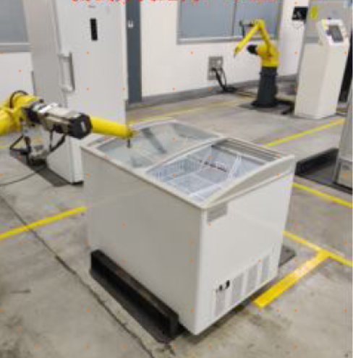
Тест открывания дверей
Тест открывания дверей: 30 тысяч открываний-закрываний.
Ручка / дверное уплотнение / верхняя рама без изменений, всё работает плавно и без нехарактерных звуков.

Slide 10
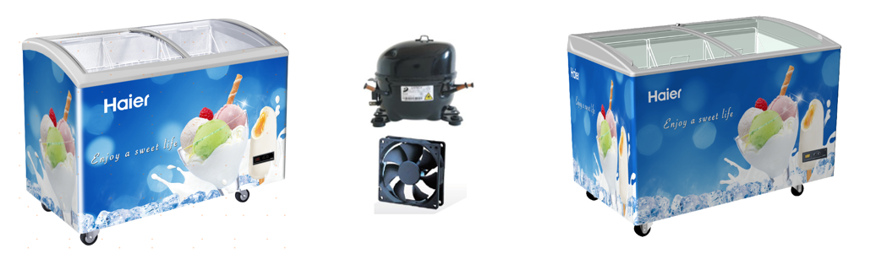
Контрольные испытания
Непрерывный высокотемпературный тест: при температуре окружающей среды 43 ℃ морозильная камера работает непрерывно в течение 2160 часов, отклонений в работе не выявлено.
Непрерывное испытание при низких температурах: при температуре окружающей среды -5 ℃, морозильная камера работает непрерывно в течение 2160 часов, отклонений в работе не выявлено.
Тест принудительного переключения: тестировалось принудительное включение-выключение (более 10 тыс. раз) при температуре окружающей среды 43 ℃ и -5 ℃, отклонений в работе не выявлено.

